Slide 1
PHP
Développement web avancé

Slide 2
Historique
1994–1995 : PHP/FI
Créé par Rasmus Lerdorf pour des scripts CGI personnels.
1997 : PHP 3
Réécriture complète
Adoption du nom PHP : PHP Hypertext Preprocessor.
2000 : PHP 4
Moteur Zend 1.
2004 : PHP 5
Moteur Zend 2.
Modèle objet moderne (visibilité, interfaces, exceptions).
PDO.
2015 : PHP 7
Moteur Zend 3 (2x plus performant).
Typage explicite.
Nouveaux opérateurs.
2020 : PHP 8
JIT Compiler.
Amélioration de la gestion des erreurs.
Amélioration de la gestion des types.

Slide 3
Configuration

Slide 4
php.ini
Principes
Exemples de directives
(pour info)
La configuration principale de PHP est gérée dans le fichier « php.ini » (Debian: /etc/php8/apache2/php.ini).
Ce fichier contient un ensemble de directives, càd de paramètres de configuration selon le principe de "clé=valeur". Ces directives sont organisées par catégories (langage, gestion des erreurs, performances, sécurité, ...) et par modules.
Les modules de PHP sont des extensions qui étendent le cœur de PHP pour lui ajouter des fonctionnalités (gestion de MySQL, réseau, cryptographie, ...)
A noter qu’il parfois possible de surcharger certaines directives autorisées:
Dans Apache (virtualhost et .htaccess) si PHP est un module Apache (mod_php).
Dans le script, avec PHP lui-même.
Ressources:
PHP doc – Configuration
PHP doc - Directives
Directive | Explications
memory_limit | Taille maximale de mémoire que PHP peut utiliser
max_execution_time | Durée maximale (en secondes) pendant laquelle un script PHP peut s'exécuter
post_max_size | Taille maximale des données POST que le serveur peut accepter
display_errors | Affiche les erreurs PHP directement dans la sortie HTML
open_basedir | Restriction d'accès aux répertoires et fichiers
date.timezone | Fuseau horaire par défaut
default_charset | Encodage de caractères interne par défaut

Slide 5
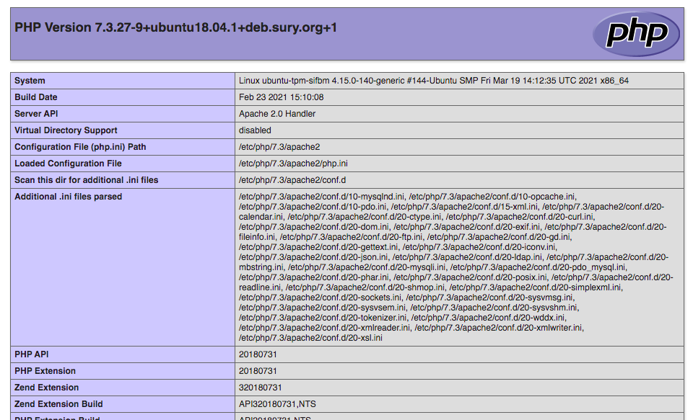
phpinfo()
Fonction affichant de nombreuses infos de configuration.
Informations:
PHP version
Informations système
Fichiers de configuration
Core config
Config des extensions chargées
A ne pas utiliser en prod!
Ressources:
PHP doc - phpinfo()

Slide 6
Valeurs

Slide 7
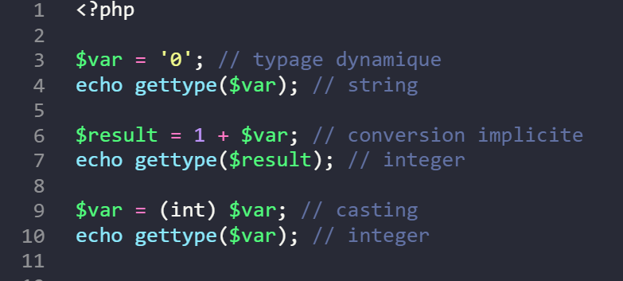
Typage
PHP détermine le type d’une variable au moment de l’exécution, en fonction de la valeur qui lui est affectée, et non en fonction d’une déclaration préalable. Cela offre une grande flexibilité mais augmente le risque d’erreurs silencieuses.
Impacts:
Déclaration de type (typage explicite) non obligatoire (mais possible sur les arguments, fonctions et propriétés).
Jonglage de type: conversions implicites selon le contexte. A noter qu’il existe aussi un mode « strict » (conversion implicite interdite).
Pas de sûreté de typage: une même variable peut successivement contenir des valeurs de différents types.
Casting: conversion explicite de type.
Ressources:
PHP doc - Système de type
PHP doc - Jonglage de type
PHP doc - gettype()
Notes:
https://onlinephp.io/c/aba7ea

Slide 8
Types
Scalaires
Non scalaires
Type | Détection | Casting
int | is_int($v) is_numeric($v) is_scalar($v) | (int) $v intval($v)
float | is_float($v) is_numeric($v) is_scalar($v) | (float) $v floatval($v)
string | is_string($v) is_scalar($v) | (string) $v strval($v)
bool | is_bool($v) is_scalar($v) | (bool) $v boolval($v)
Type | Détection | Casting
array | is_array($v) | (array) $v
object | is_object($v) | (object) $v
null | is_null($v) | (unset) $v
resource | is_resource($v)
…

Slide 9
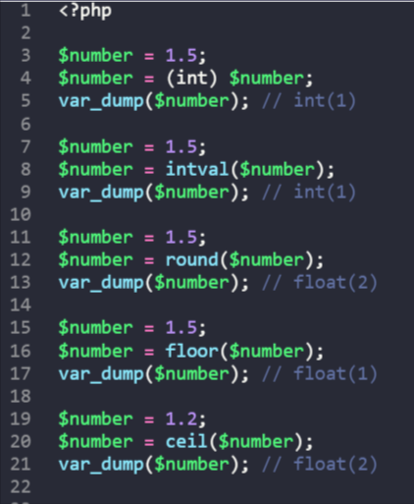
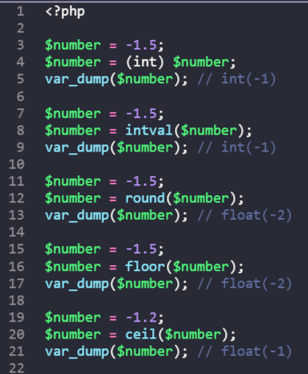
Nombre approché
Notes:
Attention, comportement intval dans les négatifs!
https://onlinephp.io/c/92af4

Slide 10
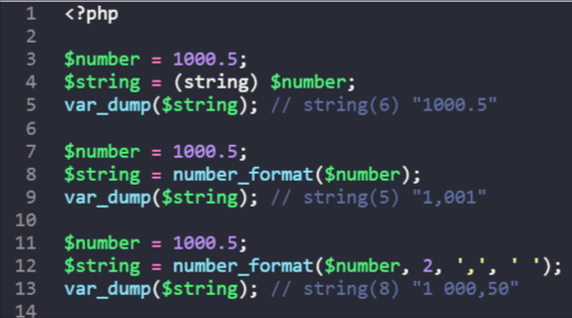
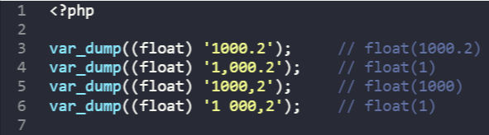
Conversion d’un nombre
numeric → string
string → numeric
Notes:
(Pour des notions avancées, notamment l’internationalisation, voir NumberFormatter.)
https://onlinephp.io/c/7885a
https://onlinephp.io/c/b2a09

Slide 11
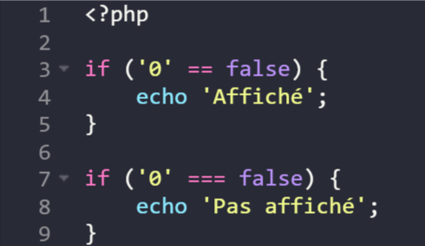
Falsy values
Valeurs non booléennes évaluées comme `false` dans un contexte booléen (càd lors de l’utilisation d’un opérateur logique).
Principales valeurs falsy:
`false`
`0` (entier) et `0.0` (float)
`"0"` (chaîne avec le char 0)
`""` (chaîne vide)
`null`
`[]` (tableau vide)
Ressources:
PHP doc - Boolean casting
Notes:
https://onlinephp.io/c/6c902

Slide 12
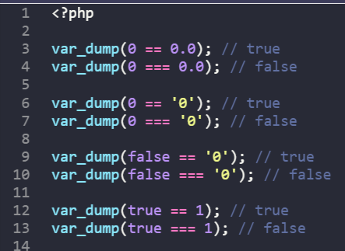
Opérateurs stricts
Comparaison stricte :
`===` et `!==`
Vérifient à la fois la valeur et le type.
Avantages : Réduit les comportements inattendus liés aux conversions implicites.
Ressources:
PHP doc - Comparaison
Notes:
https://onlinephp.io/c/093d5

Slide 13
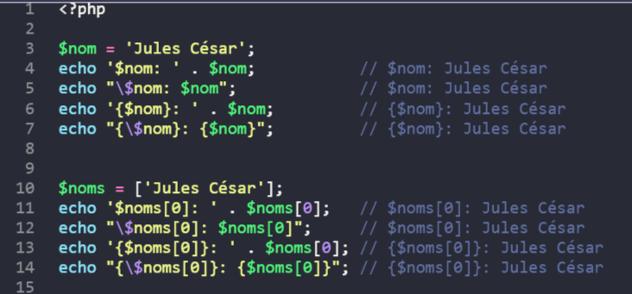
Strings
Echappements
Interpolation de chaînes
Délimiteur | Séquence | Signification
' | \' | Délimiteur
" | \" | Délimiteur
" | \$ | Variable
" | \n | Saut de ligne (cf. PHP_EOL)
' et " | \\ | Antislash
Ressources:
PHP doc - string
Notes:
https://onlinephp.io/c/5f576e

Slide 14
Variables et constantes

Slide 15
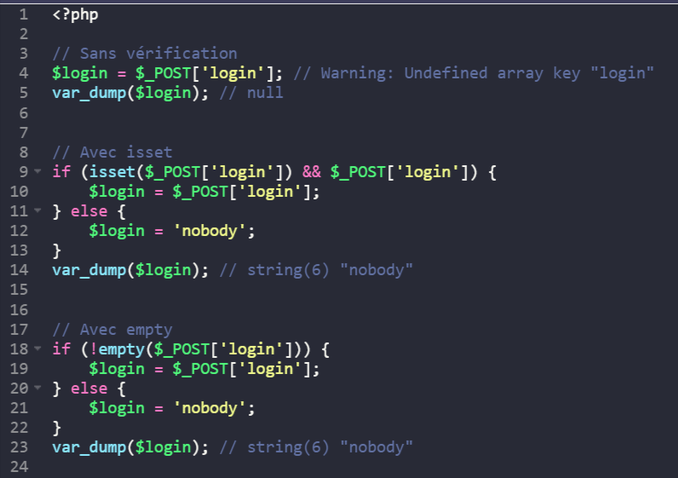
Existence d’une variable
Objectif: s’assurer que les variables sont déclarées.
Syntaxe:
`isset($var)` :
Vérifie si une variable est définie et non nulle.
Retourne false si la variable n'existe pas ou si elle vaut `null`.
`empty($var)` :
Vérifie si la variable est considérée comme vide (falsy).
Retourne true si la variable n'existe pas ou si elle est falsy.
`!empty($var)` :
Retourne true si la variable existe et qu'elle contient une valeur truely.
Attention à la string `'0’` qui est falsy!
`array_key_exists($key, $array)` :
Vérifie l’existence d’une clé, même si sa valeur est null.
Uniquement pour les array.
Exemples:
https://onlinephp.io/c/10a76
Ressources
PHP doc: isset()
PHP doc: empty()
PHP doc: array_key_exists()
Notes:
https://onlinephp.io/c/fbc77f

Slide 16
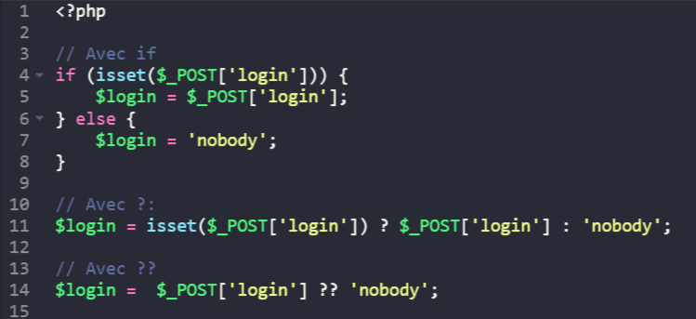
Opérateurs ternaire et coalescence null
Pour info
Opérateur ternaire (`?:`)
Utilisation : raccourci pour les conditions simples.
Opérateur null coalescent (`??`)
Utilisation: renvoie la première valeur définie et non nulle.
Ne déclenche pas d'erreur si la variable n'existe pas.
Ressources:
PHP doc – Ternaire
PHP doc - Coalescence null

Slide 17
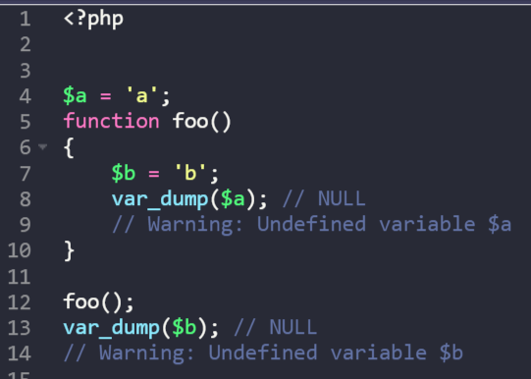
Portée des variables (rappel)
La portée d'une variable est l'étendue de code dans laquelle est accessible cette variable.
En PHP, on distingue l’espace « global » (hors de toute fonction) et l’espace propre à chaque fonction.
Par défaut, les deux espaces ne se confondent pas:
Depuis l’intérieur d’une fonction, pas d’accès à une variable déclarée à l’extérieur de la fonction ou dans une autre fonction.
Depuis l'extérieur d'une fonction, pas d’accès à une variable déclarée à l'intérieur d'une fonction.
A noter que ce comportement par défaut peut être modifié (notions avancées): on parle alors de variables globales.
Ressources:
PHP doc: portée
Notes:
https://onlinephp.io/c/09dbc8

Slide 18
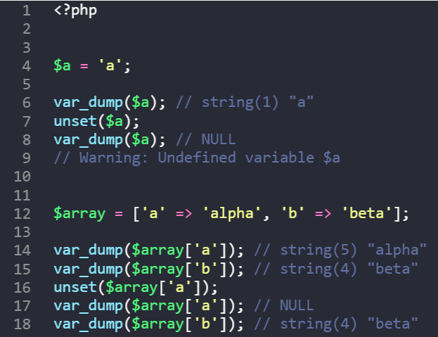
Suppression d’une variable
La fonction `unset()` supprime une variable ou une entrée de tableau.
Utilisé dans une fonction, `unset()` ne détruit que la variable locale.
Ressources:
PHP doc: unset()
Notes:
https://onlinephp.io/c/a77c4

Slide 19
Superglobales
Les superglobales sont des variables prédéfinies (càd initiées par PHP) utiles pour l'accès aux données HTTP et système.
Il s’agit de tableaux associatifs.
La portée de ces variables est globale, càd qu’elles sont accessibles partout.
Sécurité : Nécessité de valider systématiquement des données reçues depuis le client.
Ressources:
PHP doc: Superglobales
Super globale | Description
$_SERVER | Contexte d’exécution du script courant, notamment: URI, méthode, en-têtes de la requête HTTP. Domaine, IP et port du serveur. IP et port du client. DocumentRoot
$_GET | Valeurs passées dans les paramètres d'URL (query string), peu importe la méthode de requête HTTP.
$_POST | Valeurs passées dans le body d'une requête POST.
$_SESSION | Données de session (voir sessions).
… | Autres: non vues au cours.
Notes:
Notes avancées:
1) $_POST ne prend en compte que certains HTTP Content-Type :
- application/x-www-form-urlencoded (valeur par défaut de l'attribut enctype de l’élément HTML form)
- multipart/form-data (utilisé pour le chargement de fichiers)
N'est pas pris en charge: text/plain
2) Clés intéressantes de $_SERVER:
REQUEST_URI (path + query string)
QUERY_STRING
REQUEST_METHOD
HTTPS
SERVER_NAME (domain) correspond au nom d’hôte tel que configuré dans la directive ServerName du virtual host du serveur web
SERVER_ADDR (IP)
SERVER_PORT
HTTP_HOST (domain + port) contient la valeur de l’en-tête HTTP Host envoyé par le client
REMOTE_ADDR
DOCUMENT_ROOT

Slide 20
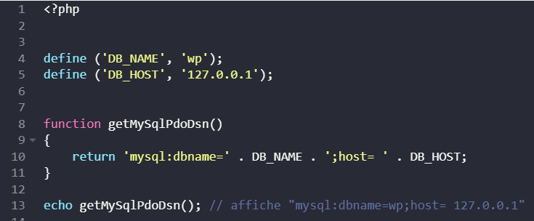
Constantes (rappel)
Comme son nom le suggère, cette valeur est immuable: elle ne peut jamais être modifiée ni détruite durant l'exécution du script.
La portée d'une constante est globale: on définit les constantes hors de toute fonction mais on peut les utiliser dans n’importe quelle fonction.
Les constantes sont sensibles à la casse. Par convention, les constantes sont toujours en majuscule.
PHP fournit un grand nombre de constantes prédéfinies (ex: PHP_EOL, DIRECTORY_SEPARATOR, PHP_INT_MAX, E_ERROR, ...).
Pas d’interpolation de chaîne (obligation de concaténer).
Ressources:
PHP doc: Constantes
PHP doc: define()
Notes:
https://onlinephp.io/c/b0235
Notes avances:
Il existe aussi une syntaxe avec le mot-clé const, sensible au namespace.

Slide 21
Fonctions utilisateurs

Slide 22
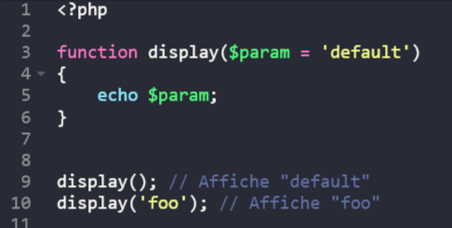
function – valeurs par défaut
Utilisation : permettre des arguments optionnels dans les paramètres.
Contraintes :
Les paramètres avec valeurs par défaut doivent être placés après ceux obligatoires.
Ressources:
PHP doc - Valeurs par défaut des paramètres

Slide 23
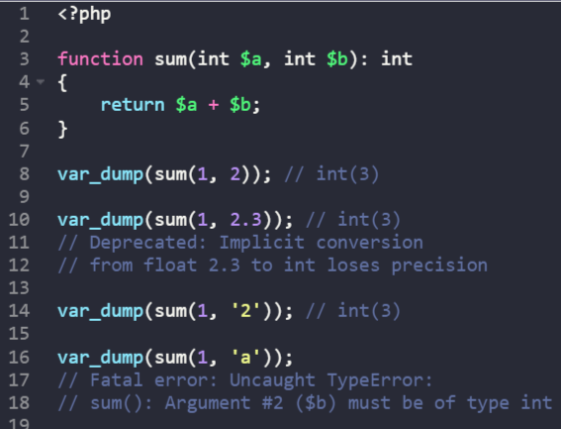
function – déclaration de type
Principes:
Il est possible de typer explicitement:
Les paramètres
Le retour
La conversion implicite peut se faire (mode faible).
A noter, valeurs particulières:
Type d’union: plusieurs types possibles
`mixed`: tous les types possibles
`void`: la fonction ne retourne pas de valeur
Nullable: syntaxe `?type`
Ressources:
PHP doc - Déclaration de type
Notes:
A noter:
Il existe également des types pas vus au cours (iterable, callable, ...).
Il existe également des types particuliers pour l’orienté objet (static, self, parent, …).
Il existe également le type particulier never.
https://onlinephp.io/c/3e2f0

Slide 24
Fonctions natives

Slide 25
Manipulation de string
Signature simplifiée | Description | Documentation
mb_strlen(string $string): int | Retourne le nombre de caractères composant la chaîne. | PHP doc: mb_strlen()
mb_strpos(string $haystack, string $needle, int $offset = 0): int|false | Retourne la position de la première occurrence d'une chaîne de caractères $needle, ou false si pas trouvé. La position débute à 0. Sensible à la casse. | PHP doc: mb_strpos()
mb_substr(string $string, int $start, ?int $length = null): string | Extrait une sous-chaîne en fonction d’une position de départ. | PHP doc: mb_substr()
str_replace(string $search, string $replace, string $subject, int &$count = null): string | Remplace toutes les occurrence d’une sous-chaîne. Sensible à la casse. | PHP doc: str_replace()
trim(string $string): string | Supprime les caractères invisibles en début et fin de chaîne. | PHP doc: trim()
explode(string $separator, string $string): array | Scinde une chaîne de caractères en segments, et retourne un tableau. | PHP doc: explode()
Notes:
Notes avancées:
Les fonctions mb_* gèrent les encodages mutlioctets.
Il existe aussi mb_trim pour PHP >= 8.4

Slide 26
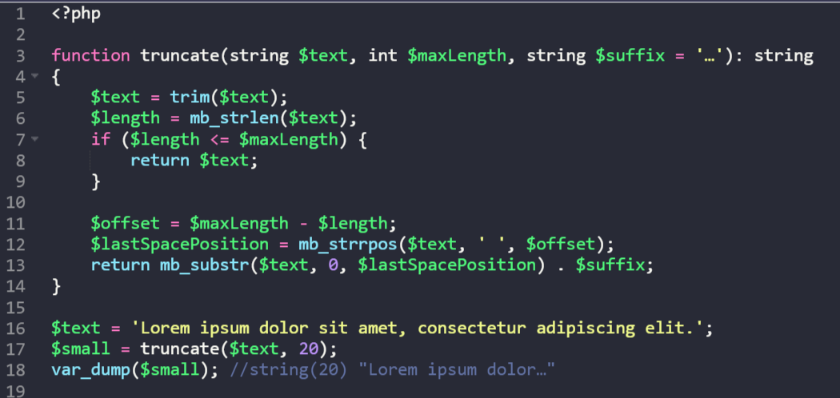
Exemple avancé de manipulation de string
Pour info
Notes:
https://onlinephp.io/c/9030f
A noter qu’il s’agit d’une petite variante de strpos (strrpos) et qu’on utilise un offset négatif.
On pourrait améliorer la fonction en gérant le cas d’un texte sans espace.

Slide 27
Manipulation d’array
Signature simplifiée | Description | Documentation
count(array $value): int | Compte le nombre d’entrées d’un tableau. | PHP doc : count()
in_array(mixed $needle, array $haystack, bool $strict = false): bool | Indique si une valeur fait partie d’un tableau. | PHP doc: in_array()
sort(array &$array, int $flags = SORT_REGULAR): true | Trie les valeurs d’un tableau par ordre croissant. | PHP doc: sort()
array_merge(array ...$arrays): array | Rassemble les éléments de plusieurs tableaux en ajoutant les valeurs de l'un à la fin de l'autre. | PHP doc: array_merge()
array_unique(array $array): array | Supprime les doublons d’un tableau. Les clés sont préservées (voir `array_values`) | PHP doc: array_unique()
implode(string $separator, array $array): string | Rassemble les éléments d'un tableau en une chaîne. | PHP doc: implode()

Slide 28
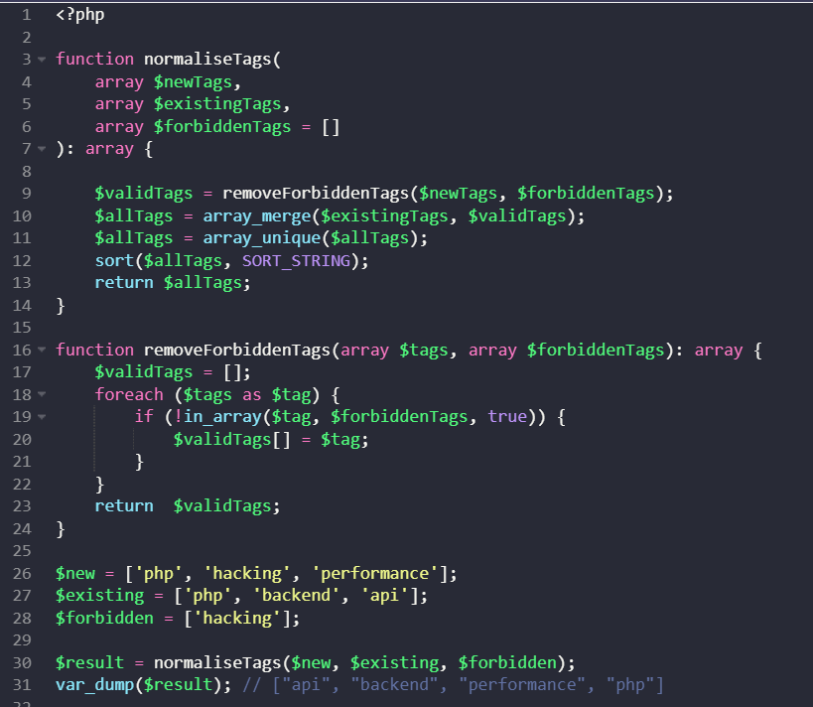
Exemple avancé de manipulation d’array
Pour info
Notes:
https://onlinephp.io/c/2b859

Slide 29
Erreurs, exceptions et journaux

Slide 30
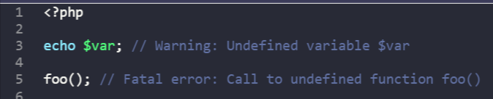
Erreurs en PHP
Principes
Principaux types d’erreur
Une erreur représente une anomalie lors de l’exécution du code.
Les erreurs sont « déclenchées » (trigger) par le moteur de PHP (ou éventuellement par le codeur).
Les erreurs sont classées en types (ou niveau), selon leur importance et leurs caractéristiques.
Une erreur implique une correction du code.
Ressources:
PHP doc - Erreurs
Type d’erreur | Description
E_PARSE | Erreur de compilation: le code ne peut pas être exécuté.
E_ERROR | Erreur fatale: l'exécution du script est interrompue.
E_WARNING | Avertissement: l’exécution continue avec un dysfonctionnement certain.
E_NOTICE | Notification: l’exécution continue avec un dysfonctionnement potentiel.
E_DEPRACATED | Avis de dépréciation: utilisation obsolète qui entraînera un dysfonctionnement dans une prochaine version.

Slide 31
Gestion des erreurs
Principes
Principales directives
Idéalement:
La gestion des erreurs est gérée dans la config PHP.
Aucun type d’erreur n’est ignoré.
Les erreurs sont affichées en dev mais cachées en prod (notamment pour des raisons de sécurité).
Les erreurs sont journalisées en prod (dans un répertoire non public).
(A noter que certaines erreurs peuvent être rattrapées en tant qu’exception.)
Ressources:
PHP doc – Gestion des erreurs
PHP doc - Directives d'erreur
Directive | Description | Valeur recommandée
error_reporting | Fixe le niveau d'erreur. | E_ALL
display_errors | Affiche ou non les erreurs à l’écran. | « On » en dev « Off » en prod
log_errors | Active la journalisation des erreurs. | « On » en prod
error_log | Détermine le chemin du fichier de journalisation | Fichier privé.

Slide 32
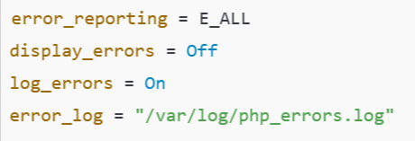
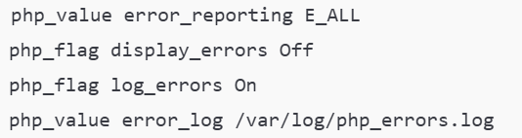
Exemples de configuration
Pour info
php.ini
Apache (mod_php)

Slide 33
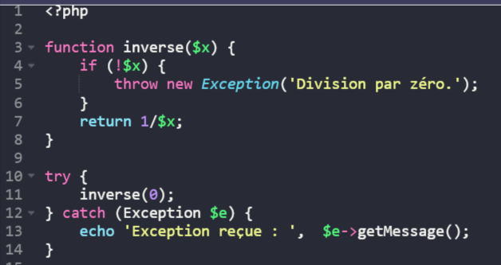
Exceptions
Une exception représente une condition anormale lors de l’exécution du code.
Une exception est destinée à être « lancée » ou « levée » (throw) volontairement d’une part, et « interceptée » ou « rattrapée » (catch) et traitée explicitement par le code d’autre part.
Les exceptions sont un mécanisme de POO permettant de gérer des flux non principaux. Il ne s’agit pas d’anomalies au sens d’une erreur: elles représentent un comportement exceptionnel à gérer à un haut niveau.
Une exception qui n’est pas capturée déclenche une erreur fatale.
Ressources:
PHP doc - Exceptions
Notes:
https://onlinephp.io/c/9cfb5

Slide 34
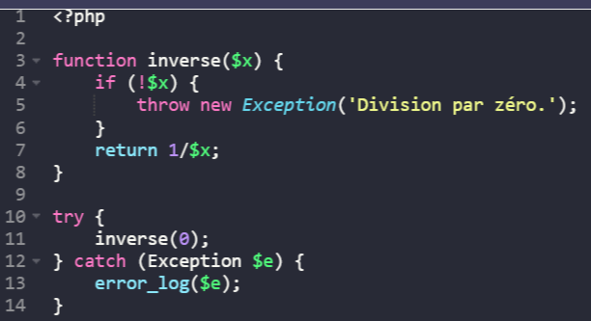
Journalisation des erreurs
Pour info
Principe: échouer de manière contrôlée:
Les erreurs sont corrigées.
Les exceptions sont contenues et compensées.
Tout comportement qui pourrait être anormal doit être journalisé.
Dans ce cadre, la fonction `error_log()` permet de journaliser des messages.
Par défaut, le message est envoyé au journal défini par la directive `error_log`.
Ressources:
PHP doc - error_log()
Notes:
https://onlinephp.io/c/ee06c2

Slide 35
Inclusion de fichiers de code

Slide 36

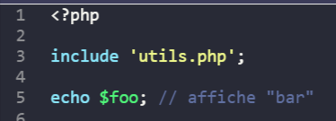
include/require
Objectif: inclure et exécuter le fichier de code donné en argument.
Permet d’organiser son code en plusieurs fichiers.
Comportements:
`include` : génère un avertissement si le fichier est manquant.
`require` : génère une erreur fatale si le fichier est manquant.
A noter: il s’agit d’une expression de langage et non d’une fonction (=> pas de parenthèses obligatoires).
Ressources:
PHP doc: include
Fichier utils.php
Fichier index.php

Slide 37

include_once/require_once
Versions `*_once` : évitent les inclusions multiples.
Evite les erreurs fatales lorsque l’on inclut un même fichier contenant les déclarations de fonction (une même fonction ne peut pas être déclarée plus d’une fois).
Permet de regrouper les fonctions en fichier.

Slide 38

Répertoires d’inclusion
Chemin absolu:
`__DIR__`: constante magique représentant le chemin absolu du répertoire dans lequel se trouve le fichier PHP courant. Le chemin ne contiendra pas de slash final, sauf si c'est le répertoire racine. Cette utilisation est conseillée.
Chemin relatif:
Current working directory (CWD): répertoire depuis lequel le script a été invoqué (par exemple, le document_root). Il peut être connu avec la fonction `getcwd()`.
Pour info: `include_path`: directive listant les répertoires où plusieurs fonctions (comme include/require ou fopen) cherchent les fichiers.
Autres stratégies:
Pour info: il est également possible d’inclure un fichier automatiquement avant ou après le script (voirla directive `autp_prepend_file`).
Ressources:
PHP doc: constantes magiques
PHP doc: getcwd()
PHP doc: include_path
PHP doc: auto_prepend_file

Slide 39
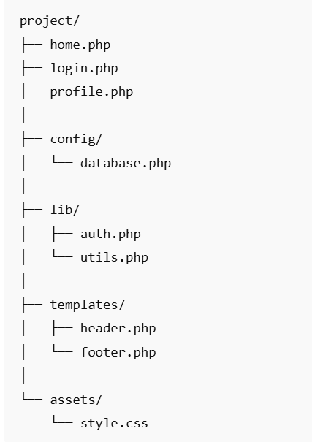
Organisation des fichiers (projet web en procédural)
Principes
Exemple
Séparation explicite des responsabilités (logique métier, accès aux données, affichage).
Centralisation des fonctions utilitaires.
Réduction de la duplication de code.
Isolement du code non public hors du répertoire exposé au web.

Slide 40
Dates

Slide 41
Notion de datetime
Un datetime (contraction de date et time) est une représentation lisible d’un instant (ou d’une période).
Un datetime est exprimé selon :
un calendrier (calendrier grégorien)
un fuseau horaire (timezone)
Un fuseau horaire (timezone) peut être exprimé par:
un décalage relatif à UTC (ex: `+01:00`)
un identifiant IANA (ex: `Europe/Brussels`) qui prend automatiquement en compte l’heure d’été/hiver
UTC (Coordinated Universal Time) est la référence temporelle mondiale. Il sert de référence zéro en matière de fuseau horaire (offset +00:00). Il remplace GMT (Greenwich Mean Time).
Caractéristiques :
Dépend d’un format
Peut être partiel (ex. : uniquement une date sans heure)
Orienté présentation et échange
Exemples :
2025-12-16
16/12/2025 14:30
December 16, 2025 2:30 PM
Conseils:
Éviter les formats locaux pour les échanges
Stocker en UTC
Spécifier le fuseau horaire
Convertir en format local seulement à l'affichage

Slide 42
Notion de timestamp
Un timestamp est une représentation numérique absolue d’un instant précis, indépendante de tout format d’affichage.
En général, il s’agit d’un timestamp Unix, càd du nombre de secondes (ou millisecondes) écoulées depuis le 1ᵉʳ janvier 1970 à 00:00:00 UTC (epoch Unix).
Un timestamp ne contient aucune information de fuseau horaire. Le fuseau n'intervient qu'au moment de la conversion vers une date lisible.
Caractéristiques :
Non ambigu mais illisible
Indépendant du fuseau horaire
Facile à comparer et à calculer
Orienté calcul et stockage interne
Exemples :
1702737000 (secondes)
1702737000123 (millisecondes)

Slide 43
Exemples de formats de date
Format | Datetime | Exemples | Remarques
ISO 8601 | YYYY-MM-DDThh:mm:ss±hh:mm | 2025-12-16T13:30:00Z 2025-12-16T14:30:00+01:00 2025-12-16 | Format complet non ambigu Z = UTC
SQL | YYYY-MM-DD hh:mm:ss | 2025-12-16 14:30:00 | Pas de TZ
Format local français | DD/MM/YYYY hh:mm:ss | 16/12/2025 14:30:00
Format local français | Textuel (formats nombreux) | 16 décembre 2025 à 14:30 Mardi 16/12 | Heure sur 24h
Format local anglo-saxon | MM/DD/YYYY hh:mm:ss | 12/16/2025 14:30:00 | Confusion entre jour et mois
Format local anglo-saxon | Textuel (formats nombreux) | Dec 16, 2025 at 2:30 PM Tue, December 16, 2025 | Heure sur 12h AM/PM

Slide 44
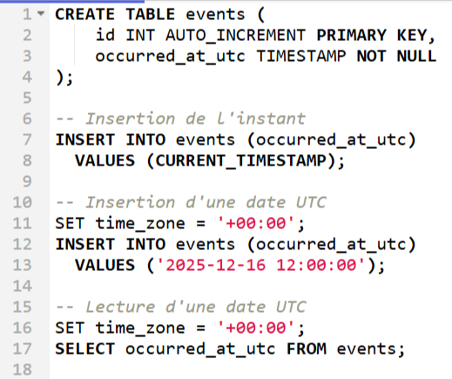
MySQL et les dates
MySQL distingue deux notions :
DATETIME:
Date/heure contextuelle.
Attention, un datetime est stocké sans fuseau horaire.
TIMESTAMP:
Instant absolu formatté en datetime UTC. La date transmise à MySQL est convertie selon le fuseau horaire du serveur ou de la session.
En cas d’internationalisation, on peut forcer la timezone de la session et n’insérer que des dates UTC.
Dans les deux cas, MySQL utilise le format :
YYYY/MM/DD hh:mm:ss
A noter que ces types peuvent être automatiquement initialisés ou updatés avec la date courante.
Ressources:
MySQL doc - Date types
MySQL doc - Date functions
Notes:
https://onecompiler.com/mysql/447r3wjvj

Slide 45
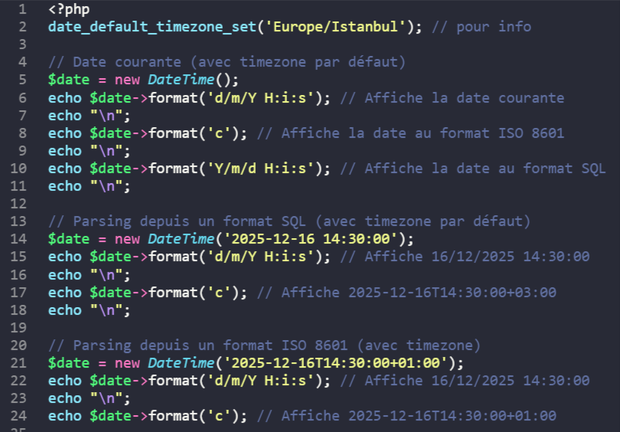
PHP et les dates
Il existe plusieurs façons de gérer les dates:
En procédural: on manipule un timestamp
En orienté objet: on manipule un datetime
Deux types d’action typiques:
Générer une date:
Date courante
Date parsée depuis une string
Formater une date en string
A noter que la timezone par défaut est définie dans php.ini (directive: `date.timezone`) (surchargeable).
Ressources:
PHP doc – Gestion des dates
PHP doc – DateTime
PHP doc – time()
PHP doc – Formats
PHP doc – Date config
Notes:
https://onlinephp.io/c/b3ff8

Slide 46
Manipulations de base
 | Orienté objet | Procédural (pour info)
Génération de l’instant courant | $dateTime = new DateTime(); | $timestamp = time();
Parsing d’une date | $value = '2025-12-16 14:30:00'; $dateTime = new DateTime($value); | $value = '2025-12-16 14:30:00'; $timestamp = strtotime($value);
Formatage d’une date | $value = $dateTime->format('d/m/Y H:i:s'); | $value = date('d/m/Y H:i:s’, $timestamp);

Slide 47
Caractères de formatage
Date
Time
Car. | Description | Exemple
`d` | Jour du mois sur deux chiffres | 01 à 31
`j` | Jour du mois sans zéros initiaux | 1 à 31
`m` | Mois au format numérique sur deux chiffes | 01 à 12
`n` | Mois au format numérique sans zéros initiaux | 1 à 12
`Y` | Année sur quatre chiffres | 2025
`y` | Année sur deux chiffres | 25
Car. | Description | Exemple
`H` | Heure sur 24h avec zéros initiaux | 00 à 23
`G` | Heure sur 24h sans zéros initiaux | 0 à 23
`i` | Minute avec zéros initiaux | 00 à 59
`s` | Seconde avec zéros initiaux | 00 à 59
`c` | ISO 8601 | 2004-02-12 T15:19:21+01:00
`U` | Timestamp en seconde

Slide 48
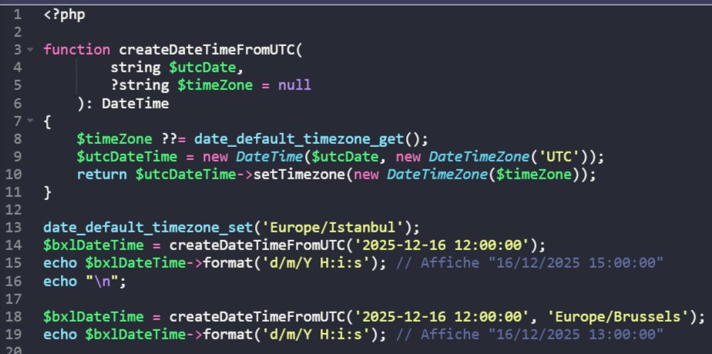
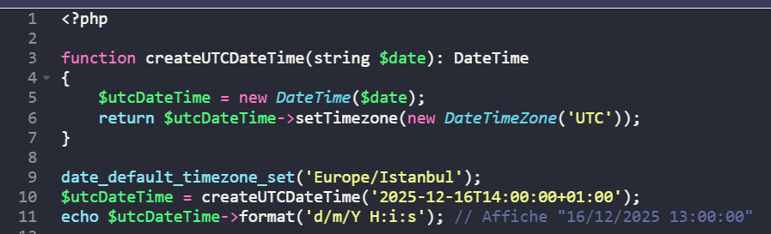
Internationalisation des dates
Pour info
Convertir vers UTC
Parsing depuis UTC
Notes:
https://onlinephp.io/c/203584
https://onlinephp.io/c/ee814

Slide 49
Les sessions

Slide 50
Concept technique préalable: Les cookies
Principe
Exemples applicatifs
Les cookies HTTP sont conçus pour stocker de petites quantités d'information côté client (navigateur).
Les cookies peuvent être créés ou modifiés:
Par le serveur, en incluant un en-tête `Set-Cookie` dans la réponse HTTP.
Par le client lui-même, à l'aide de JavaScript.
Lorsqu’un cookie est stocké pour un domaine donné, il est automatiquement envoyé au serveur dans l'en-tête HTTP `Cookie` de chaque requête subséquente à ce domaine.
Les cookies sont isolés par navigateur.
Aucune information sensible (mot de passe, email, …) ne doit être conservée dans un cookie.
Techniques:
Gestion de session : association d'un identifiant de session à un utilisateur connecté.
Authentification : maintien de l'état connecté après la connexion.
Personnalisation de l'interface : langue préférée, préférences d'affichage, etc.
Marketing:
Suivi d'activité utilisateur : navigation sur le site, clics, temps passé.
Profilage comportemental : construction d’un profil basé sur les habitudes de navigation.
Publicité ciblée : affichage de contenus publicitaires adaptés au profil de l’utilisateur.

Slide 51
Objectif principal des sessions
Le protocole HTTP est sans état (stateless) : chaque requête envoyée au serveur est indépendante et ne conserve aucune mémoire des requêtes précédentes.
Or, dans une application web, il est souvent nécessaire de conserver des données côté serveur entre plusieurs requêtes HTTP d’un même utilisateur.
Les sessions répondent précisément à ce besoin: maintenir un état applicatif entre plusieurs pages ou entre plusieurs visites.
Le sessions ne doivent pas être confondues avec de simples cookies: les données sont stockées uniquement sur le serveur.
Exemples applicatifs:
Connection d’un utilisateur
Panier d’achat
 | Cookie | Session
Stockage | Client | Serveur
Taille max | Faible | Moyenne
Lisibilité côté client | Oui | Non
Modifiable par l’utilisateur | Oui | Non
Sécurité | Faible | Plus élevée

Slide 52
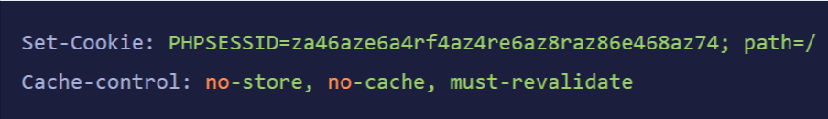

Principe général des sessions
Principe général
Exemple de cookie de SID
Une session repose sur deux éléments fondamentaux :
Un identifiant de session unique à forte entropie (SID).
Un espace de stockage côté serveur associé à cet identifiant. De base, il s’agit du système de fichiers. Important : le navigateur ne reçoit jamais les données, seulement l’identifiant.
Schéma simplifié :
Le serveur génère un identifiant de session (SID) (ex. : PHPSESSID=abc123).
Cet identifiant est transmis au navigateur (généralement via un cookie, mais possible via URL).
À chaque requête suivante, le navigateur renvoie cet identifiant.
En fonction de cet identifiant, PHP retrouve les données de session correspondantes dans son espace de stockage.
Response HTTP
Request HTTP

Slide 53
Sécurité des sessions
Les sessions et plus particulièrement le SID sont un point critique en sécurité.
Principaux risques:
Vol d’identifiant de session (session hijacking)
Fixation de session (session fixation)
XSS permettant de lire le cookie
Bonnes pratiques:
Transport du SID par cookie et non par URL.
Sécurisation du cookie de SID (Secure, HttpOnly, SameSite).
Régénération du SID après login.
Destruction de la session après logout.
Limite de durée de vie de la session.
La configuration se fait normalement dans les directives du php.ini.
Ressources:
PHP doc: sécurité des sessions
PHP doc: directives de session
Directive | Description | Valeur recommandée
session. use_strict_mode | Contrôle du SID transmis par le client | On
session. use_only_cookies | SID jamais via URL | On
session. cookie_httponly | Interdiction d’accès du cookie depuis JavaScript | On
session. cookie_secure | Seulement HTTPS | On
session. cookie_samesite | Contrôle d’origine d’envoi du cookie | Lax

Slide 54
Configuration de base
Pour info
Directive | Description | Fonction d’accès | Valeur par défaut
session. name | Nom du cookie de SID. | session_name() | PHPSESSID
session. save_path | Répertoire des fichiers de session. | session_save_path()
session. cookie_lifetime | TTL du cookie de SID, en secondes. | session_get_cookie_params() session_set_cookie_params() | 0
session. gc_maxlifetime | TTL minimum des données, en secondes. | ini_get('session.gc_maxlifetime') | 1440

Slide 55
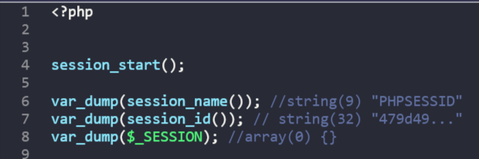
Démarrage de la session
Avant toute utilisation d’une session, il faut l'activer. La fonction `session_start()` est un moyen typique de démarrer la session.
Effets de cette fonction :
Recherche d’un identifiant de session (SID) valide dans la requête (cookie ou URL).
Si trouvé → chargement des données existantes.
Sinon → création d’une nouvelle session (envoi d’un cookie).
Initialisation de la superglobale $_SESSION.
Important: Cette fonction doit être appelée avant tout envoi de contenu, sans quoi cela génère une erreur fatale (« Cannot send session cookie - headers already sent »).
Ressources:
PHP doc: session_start()
PHP doc: session_name()
PHP doc: session_id()
Notes:
https://onlinephp.io/c/9b6e3

Slide 56
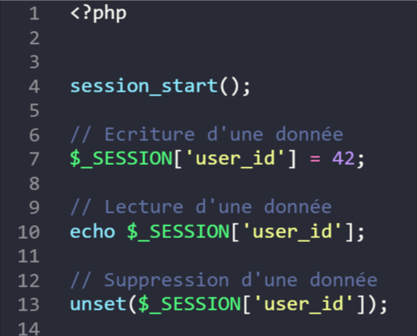
Accès aux données de la session
La superglobale `$_SESSION` est un tableau associatif accessible partout après `session_start()`.
Ce tableau contient des données durant toute la durée de vie de la session.
Ressources:
PHP doc: $_SESSION
Notes:
https://onlinephp.io/c/75764

Slide 57
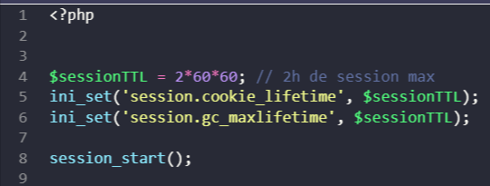
Expiration d’une session
La durée de vie (TTL) d'une session dépend de deux paramètres distincts :
Cookie de session (côté client):
Le cookie de SID possède une durée de vie limitée.
Par défaut, le cookie est non persistant, càd qu’il est supprimé à la fermeture du navigateur.
Si une valeur est fournie, il s’agit de la durée de vie maximale.
Garbage collector (côté serveur):
Les données de session possèdent une durée de vie limitée à un certain nombre de secondes.
Chaque fois qu'une page est chargée, la durée de vie est réinitialisée.
A noter que, en réalité, PHP ne supprime pas les données systématiquement, mais seulement selon une faible probabilité. Il s’agit donc de la durée de vie minimum.
Ressources:
PHP doc: ini_get()
PHP doc: init_set()
Notes:
https://onlinephp.io/c/d43d4

Slide 58
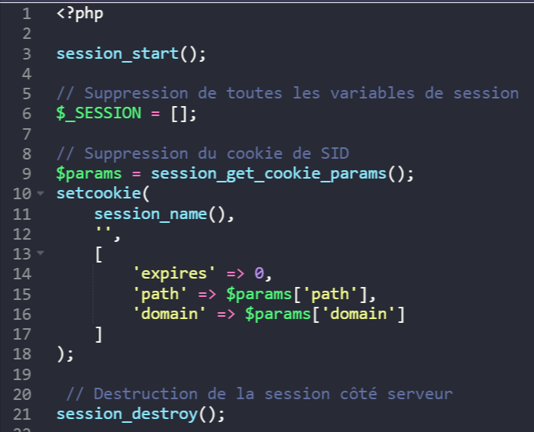
Destruction d’une session
Détruire une session consiste à:
supprimer les données côté serveur en réinitialisant `$_SESSION`.
supprimer le cookie de session à l’aide de `setcookie()`.
invalider la session courante à l’aide de `session_destroy()`.
A noter qu’il faut bien entendu débuter la session avant de la détruire.
A noter qu’un cookie s’identifie (et donc se détruit) par son nom ainsi que sa portée (Domain et Path).
Ressources:
PHP doc: session_destroy()
PHP doc: session_get_cookie_params()
PHP doc: setcookie()
Notes:
https://onlinephp.io/c/be1f2

Slide 59
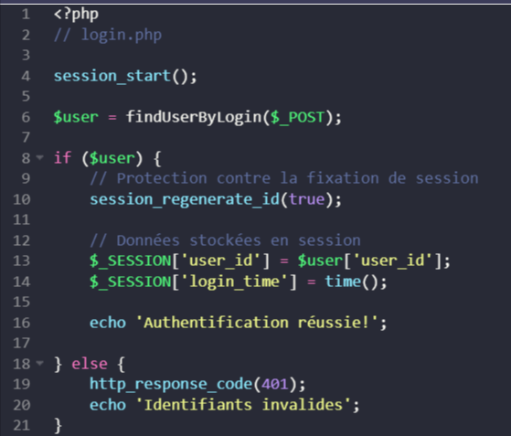
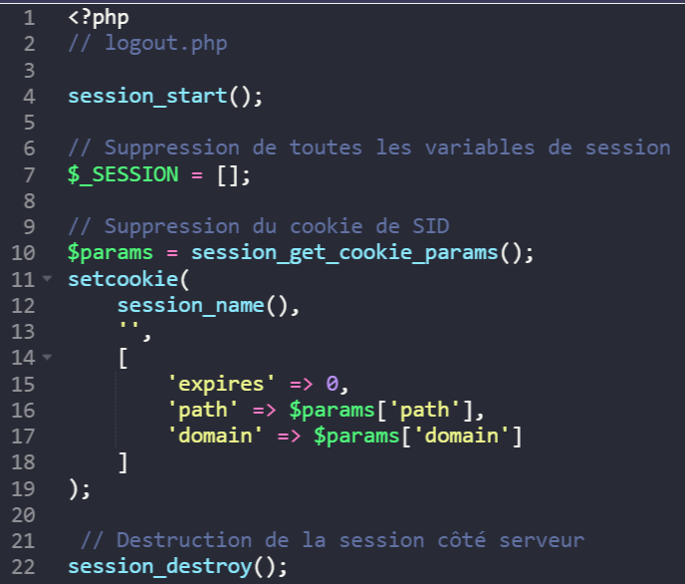
Application: login/logout
Pour info
Notes:
https://onlinephp.io/c/c826b
https://onlinephp.io/c/be1f2

Slide 60
PDO

Slide 61
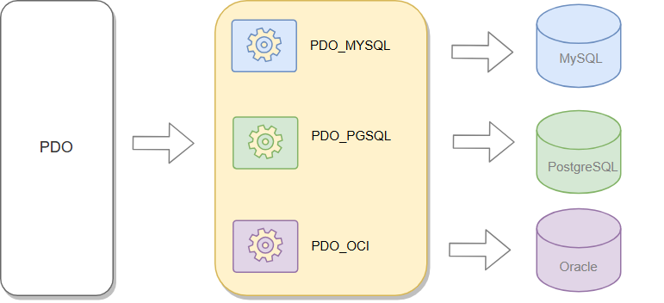
PDO: généralités
PDO (PHP Data Objects) est une extension native de PHP qui fournit une interface uniforme, orientée objet et indépendante du moteur pour accéder aux bases de données relationnelles (SGBD).
Exemples de SGBD supportés :
MySQL / MariaDB
PostgreSQL
SQLite
Oracle
Microsoft SQL Server
Chaque SGBD possède son pilote qui interface PDO et les API natives de la SGBD.

Slide 62
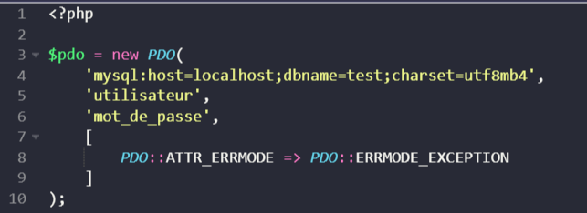
Connexion à la DB
La connexion se fait via un DSN (Data Source Name) qui décrit le SGBD et ses paramètres.
Chaque SGBD possède son propre DSN.
Bonnes pratiques :
Toujours activer `PDO::ERRMODE_EXCEPTION`
Spécifier explicitement l’encodage (utf8mb4)

Slide 63
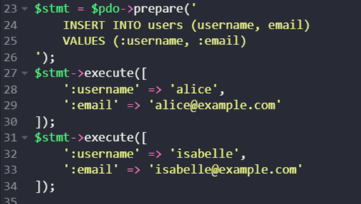
Requêtes préparées
Les requêtes préparées permettent de prévenir les injections SQL.
On prépare une requête que l’on peut exécuter plusieurs fois avec des arguments différents.
Fonctionne pour les SELECT, INSERT, UPDATE, DELETE.

Slide 64
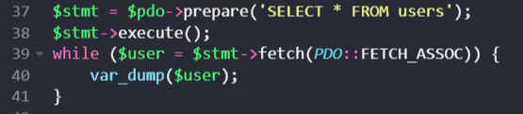
Récupération des données
La méthode `PDOStatement:fetch()` récupère un enregistrement à la fois.
Pour parcourir tous les enregistrements, on utilise une boucle while.
PDO propose plusieurs modes de récupération. Dans ce cours, nous utiliserons un tableau associatif (`PDO::FETCH_ASSOC`).

Slide 65
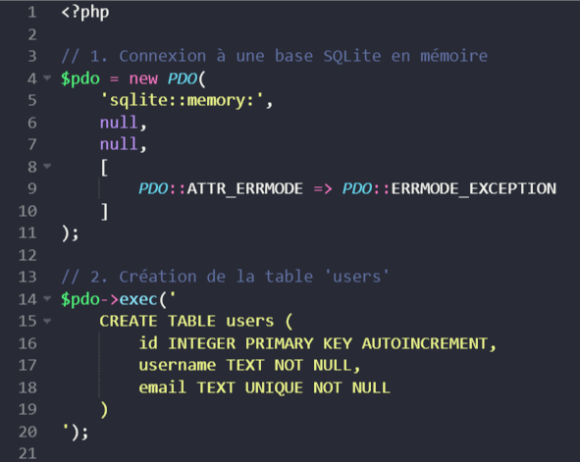
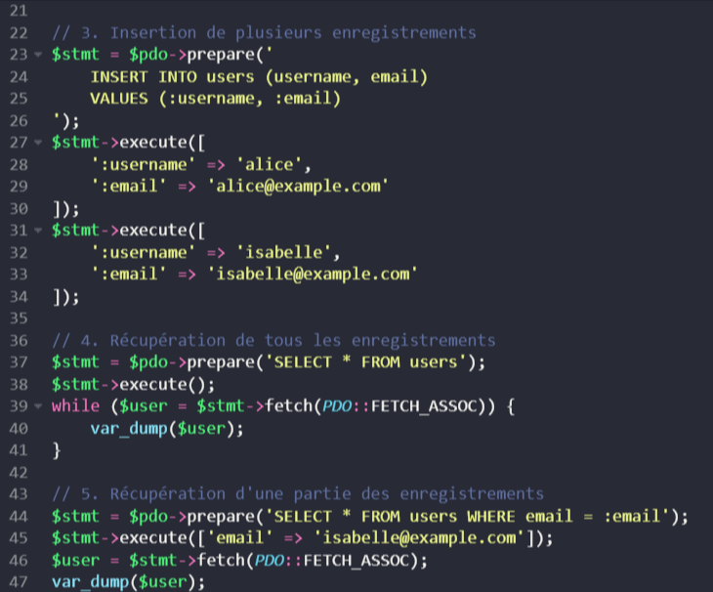
Exemple complet
Pour info
Notes:
https://onlinephp.io/c/cced1

Slide 66
I/O web

Slide 67
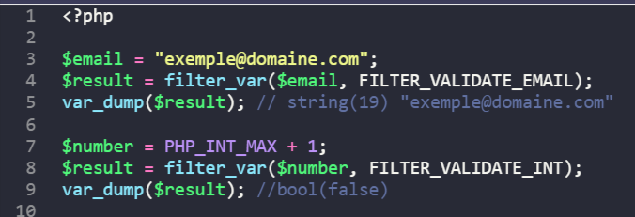
Validation et assainissement des données entrantes
Toute entrée dans un programme doit faire l’objet d’une validation et d’un assainissement de sécurité.
Exemples:
Vérifier le format d’un email.
Enlever les injections de code.
Eviter les nombres dépassant la limite mémoire.
Ressources:
PHP doc: filter_var()
PHP doc: filtres de validation
Notes:
https://onlinephp.io/c/b115a

Slide 68
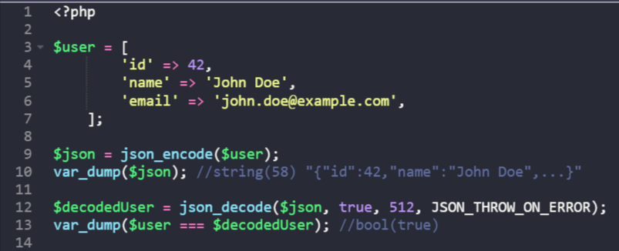
Gestion des JSON
JSON est un format de données léger et lisible, souvent utilisé par les API des webservices pour le transfert de données entre applications.
La fonction `json_encode()` prend une variable PHP (par exemple un tableau) et retourne une chaîne JSON.
La fonction `json_decode()` transforme une chaîne JSON en variable PHP (par exemple un tableau).
Bonnes pratiques:
Travailler avec des tableaux.
Emettre une exception en cas d'erreur (`JSON_THROW_ON_ERROR`) (ou vérifier les erreurs sinon).
Notes:
https://onlinephp.io/c/68410

